Slide 1
Sistema de Facturación
Por J. Sebastian Espinosa Borrero

Slide 2
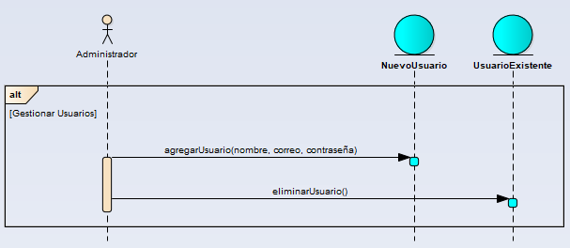
Diagrama de Secuencia Gestionar Usuarios

Slide 3
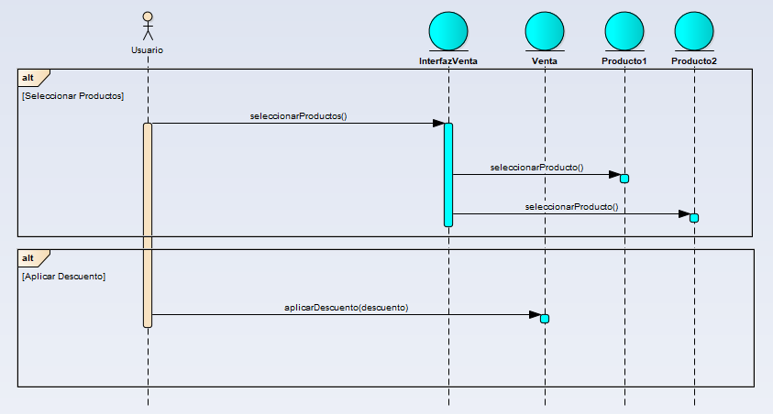
Diagrama de Secuencia Realizar Venta

Slide 4
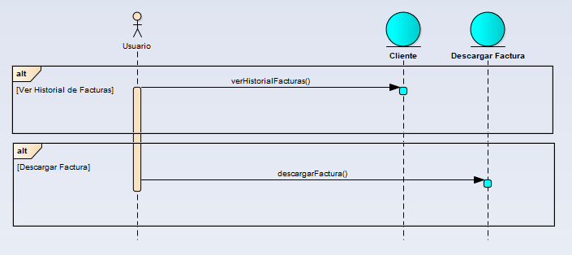
Diagrama de Secuencia Consultar Facturas

Slide 5
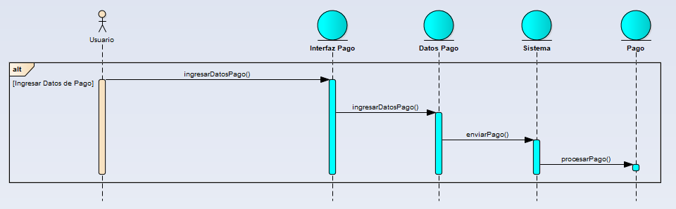
Diagrama de Secuencia Procesar Pago en Línea

Slide 6
Gracias.

